Slide 1
Chapitre 9: Biodiversité: observer, identifier et communiquer
Edition 2019
Référence: manuel «La biodiversité sur l’exploitation agricole – Guide pratique», chapitre 9, pages 167-175

Slide 2
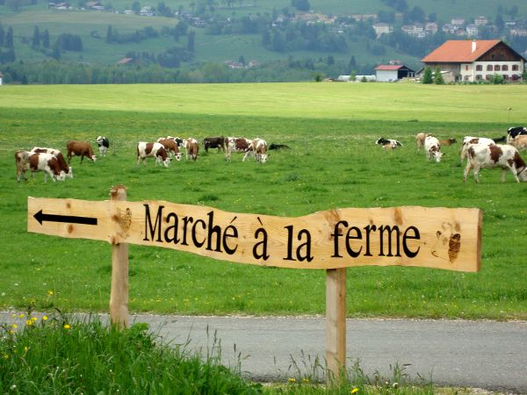
La biodiversité, un atout marketing
La demande pour des produits fabriqués localement et de manière durable augmente!

Slide 3
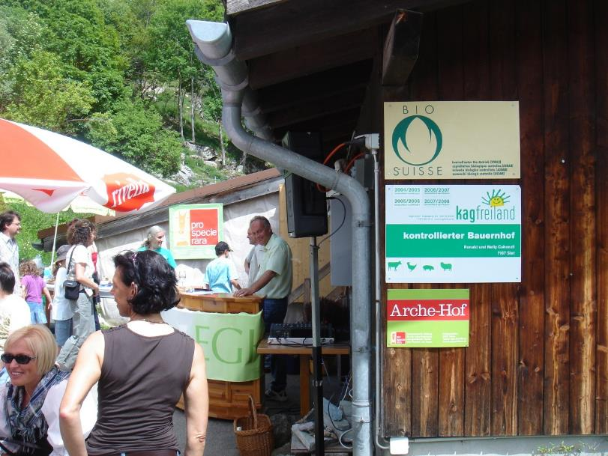
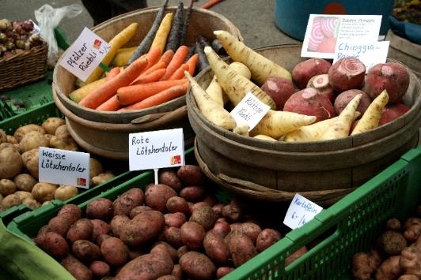
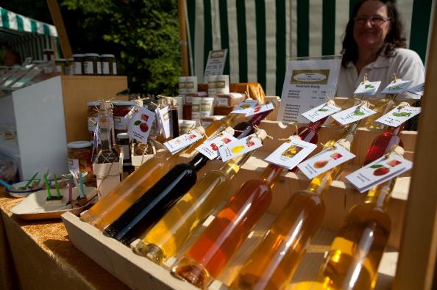
Vente directe, magasin à la ferme, étal de marché
La variété comme argument de vente!

Slide 4
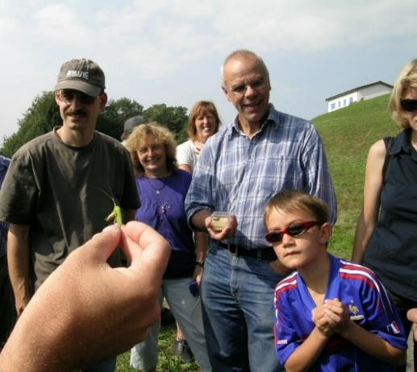
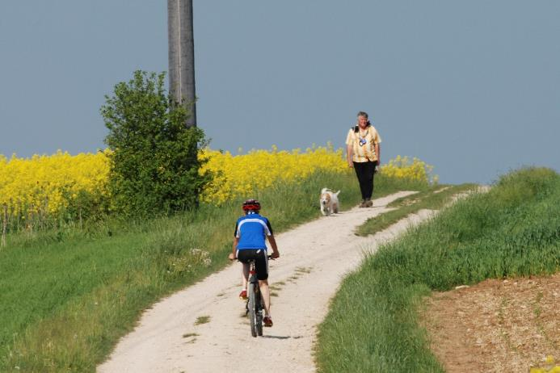
Parler de la biodiversité
Plus de 60 % des consommateurs pensent que la biodiversité en Suisse se porte bien!
(Source: gfs-zürich)
La plupart des gens ne sont pas conscients de la perte de biodiversité dans l'agriculture. Il est nécessaire d'informer!

Slide 5
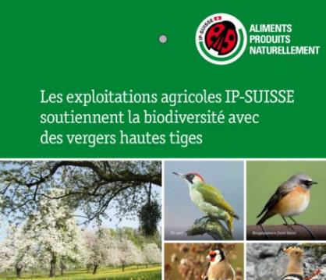
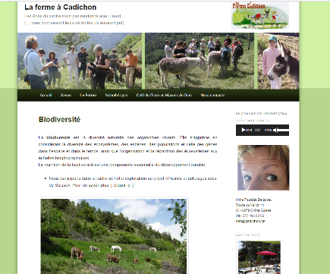
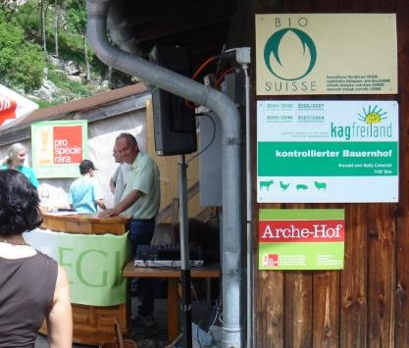
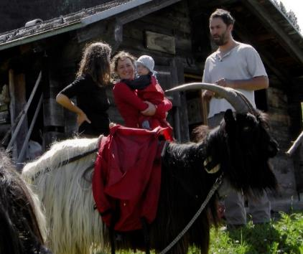
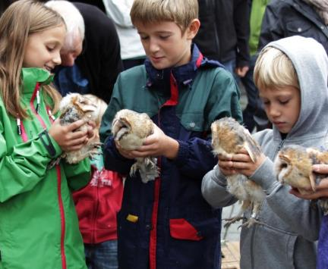
Comment faire connaitre sur la biodiversité?
Lors de visites de domaines
Avec des panneaux et des dépliants
Sur sa page internet
Par la production de produits labellisés
Grâce à une offre pour les écoles et les touristes
En participants à des événements

Slide 6
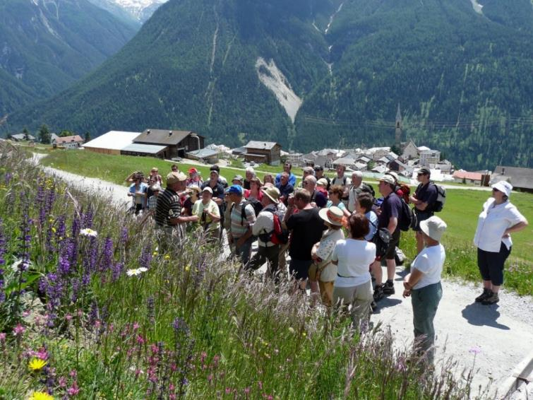
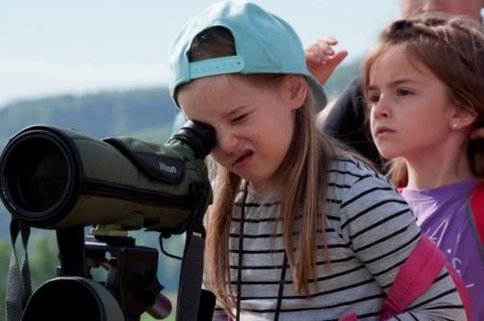
Visites de domaines
Pour les associations paysannes locales
Pour la commune
Pour le réseau écologique
Pour les associations de protection de la nature
Pour les écoles

Slide 7
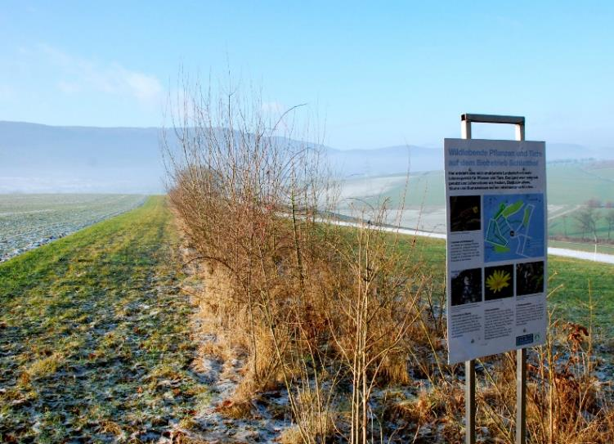
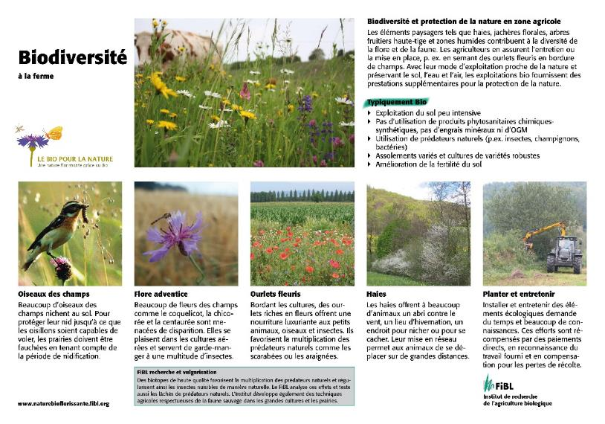
Panneaux d’information
Jachères florales, petites structures, etc. peuvent faire mauvaise impression auprès des randonneurs.
Les panneaux informent sur les raisons de ce «désordre».

Slide 8
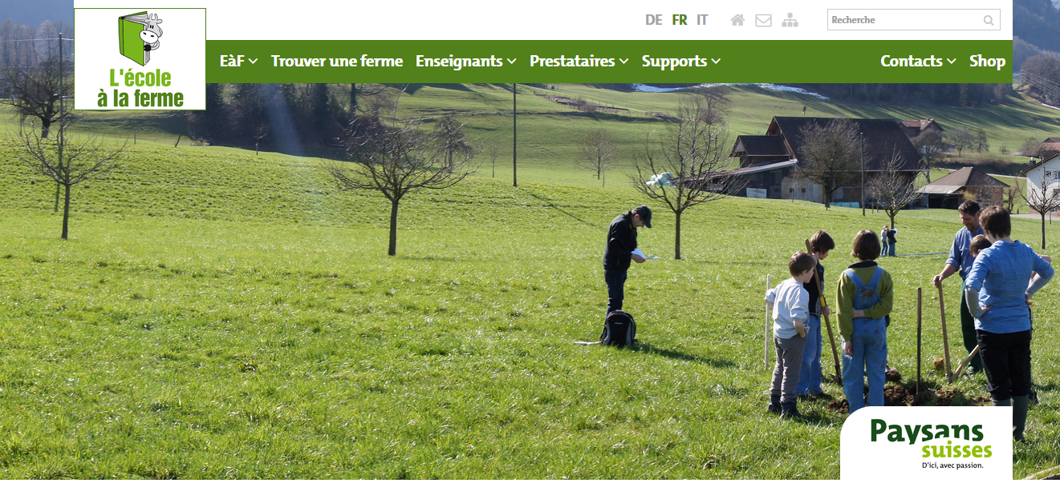
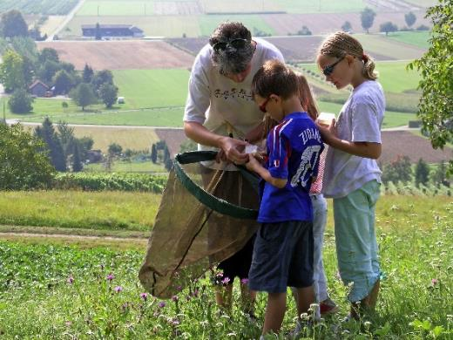
L’école à la ferme (SchuB)
Les élèves apprennent à connaître les liens entre les humains, le sol, les plantes et les animaux.

Slide 9
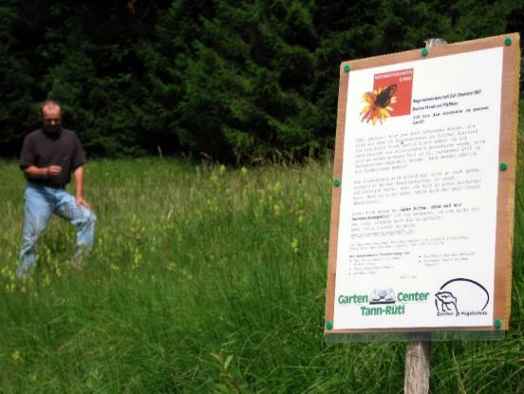
Concours “Prairies fleuries”
Les plus belles prairies sont récompensées.
En 2018, 88 exploitations ont participé aux concours “Prairies fleuries” dans le canton de Zurich.

Slide 10
Pour en savoir plus
www.agri-biodiv.ch
Concours “Prairies fleuries”
IP-SUISSE
Bio Suisse
L’école à la ferme
Agritourisme suisse
Les parcs suisses

Slide 11
Impressum
Editeurs:
Institut de recherche de l’agriculture biologique (FiBL), info.suisse@fibl.org, www.fibl.org
Station ornithologique Suisse Sempach, info@vogelwarte.ch, www.vogelwarte.ch
Auteurs: Véronique Chevillat (FiBL) Roman Graf (Station ornithologique), Dominik Hagist (Station ornithologique)
Collaboration: Lukas Pfiffner (FiBL), Simon Birrer (Station ornithologique), Markus Jenny (Station ornithologique)
Rédaction: Gilles Weidmann (FiBL)
Avec des graphiques de Brigitta Maurer (FiBL) et des illustrations de Simon Müller (www.soio.ch).
Les diapositives ont été réalisées avec le soutien financier de Bio Suisse, de l’Union Suisse des Paysans, de l'Office du paysage et de la nature du canton de Zurich, du Centre agricole Ebenrain du canton de Bâle-Campagne, de l'Office de l'environnement et de l'énergie du canton de Bâle-Ville, du Service de l’Agriculture et des Forêts du canton de Lucerne et du Service de l’Agriculture et Viticulture du Canton de Vaud.
Edition 2019
Le jeu de diapositives fait partie d'une vaste collection de diapositives basées sur les manuel «La biodiversité sur l’exploitation agricole: guide pratique" du FiBL et de la Station ornithologique. La collection de diapositives peut être téléchargée gratuitement à l'adresse www.agri-biodiv.ch. Le manuel peut être commandé en version imprimée à la boutique FiBL sur https://shop.fibl.org ou téléchargé gratuitement.
Copyright: Les photos ne peuvent être utilisées qu'à des fins de formation sur le thème de la biodiversité dans les exploitations agricoles. Tous droits réservés par les auteurs.

